Slide 1

Systémy hromadné obsluhy
cvičení

Slide 2
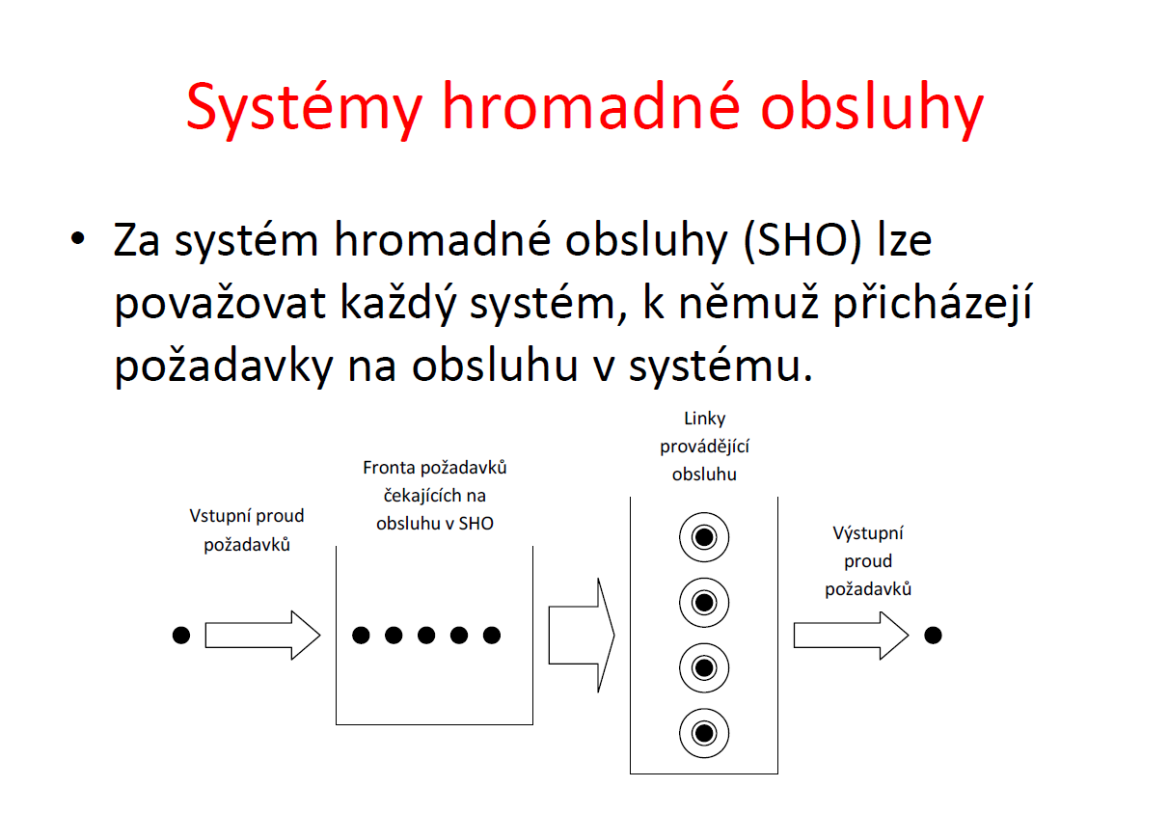

Slide 3
Tří základní systémy hromadné obsluhy
M/M/n/n (bez fronty)
M/M/n/m (s omezenou délkou fronty)
M/M/n/∞ (s nekonečnou délkou fronty)

Slide 4
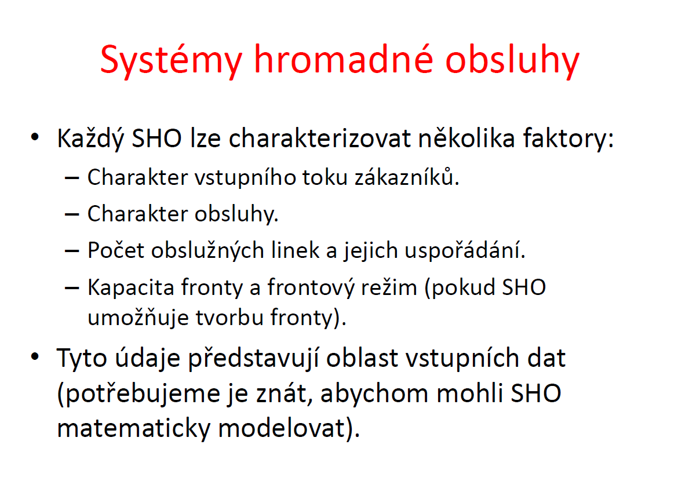

Slide 5
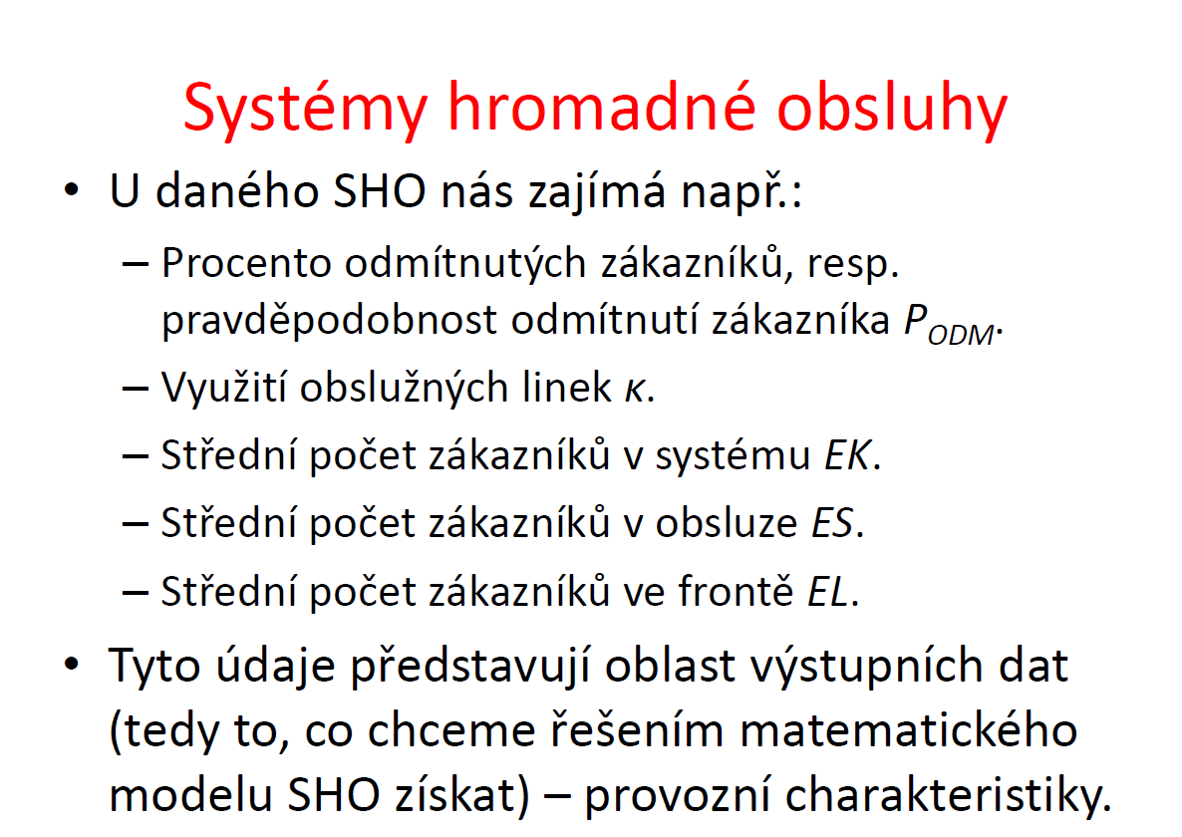

Slide 6
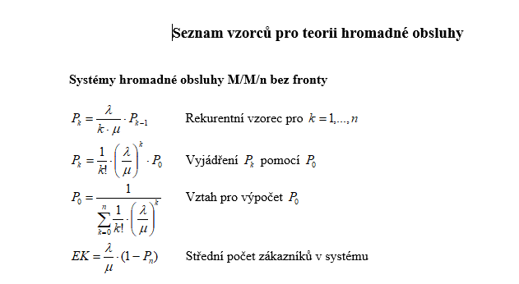
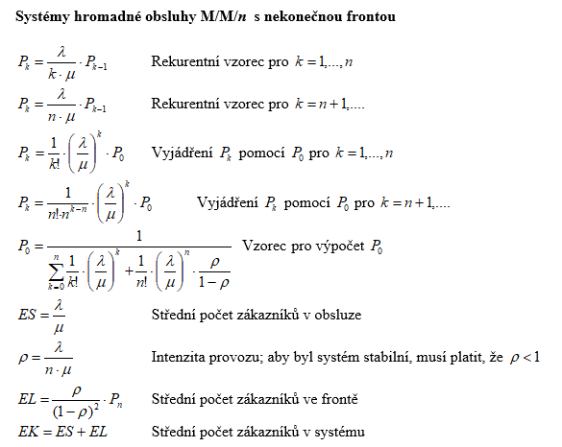

Slide 7
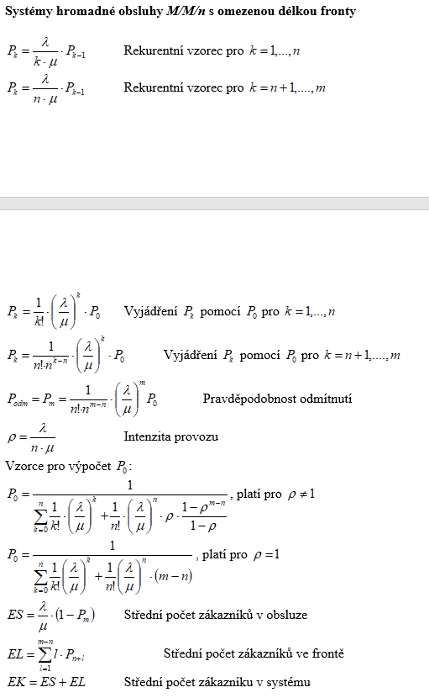

Slide 8
Vstupní parametry – pro výpočet
ƛ (lambda) – střední počet příchozích zákazníků do systému za jednotku času nebo taky intenzita příchozích zákazníků
µ (mí) – střední doba obsluhy nebo taky kolik zákazníků obslouží 1 linka za jednotku času
n – počet obslužných linek
m – počet míst v systémů
m-n – počet míst ve frontě
Podm= pro systém bez fronty (=Pn)
= pro systém s omezenou délkou fronty (=Pm)
= pro systém s nekonečnou délkou fronty(=0)

Slide 9
Příklad 1- zadání
Vlakové nádraží má 4 kolejiště. Rozestupy mezi přijíždějícími vlaky jsou 10minut. Na nádraží se za 1hod odbaví 8 vlaků. Určete vstupní parametry.
ƛ=
µ=
n=
m=
m-n=
Podm=

Slide 10
Příklad 1 - řešení
Vlakové nádraží má 4 kolejiště. Rozestupy mezi přijíždějícími vlaky jsou 10minut. Na nádraží se za 1hod odbaví 8 vlaků. Určete vstupní parametry.
ƛ=4 (správně je 6)
µ=2
n=4
m=n=4
m-n=0
Podm=P4

Slide 11
Příklad 2 - zadání
Před obchodním centrem je parkoviště s 6 místy k parkování. Zákaznící přijíždějí každých 15 minut. Doba strávená na parkovišti je průměrně 30minut. Určete vstupní parametry
ƛ=
µ=
n=
m=
m-n=
Podm=

Slide 12
Příklad 2 - řešení
Před obchodním centrem je parkoviště s 6 místy k parkování. Zákaznící přijíždějí každých 15 minut. Doba strávená na parkovišti je průměrně 30minut. Určete vstupní parametry
ƛ=4
µ=2
n=6
m=n=6
m-n=0
Podm=P6

Slide 13
Příklad 3 - zadání
Máme letiště s velmi slabým provozem. K dispozici jsou 3 stání. Letadla přilétají s intenzitou 2 letadla za hodinu. Doba na vystoupení a nastoupení cestujících je 45 minut. Určete vstupní parametry
ƛ=
µ=
n=
m=
m-n=
Podm=

Slide 14
Příklad 3 - řešení
Máme letiště s velmi slabým provozem. K dispozici jsou 3 stání. Letadla přilétají s intenzitou 2 letadla za hodinu. Doba na vystoupení a nastoupení cestujících je 45 minut. Určete vstupní parametry
ƛ=2
µ= 4/3
n= 3
m=n=3
m-n=0
Podm=P3

Slide 15
Příklad 4 - zadání
Je dán SHO, který je tvořen 2 linkami a 2 místy ve frontě. Střední počet příchozích zákazníků k obsluze je 12 za hodinu. Doba obsluhy každého zákazníka trvá 12 minut. Určete vstupní parametry
ƛ=
µ=
n=
m=
m-n=
Podm=

Slide 16
Příklad 4 - řešení
Je dán SHO, který je tvořen 2 linkami a 2 místy ve frontě. Střední počet příchozích zákazníků k obsluze je 12 za hodinu. Doba obsluhy každého zákazníka trvá 12 minut. Určete vstupní parametry
ƛ=12
µ=5
n=2
m=4
m-n=2
Podm=Pm=P4

Slide 17
Příklad 5 - zadání
Na trzích jsou 2 stánky s punčem. Střední počet příchozích zákazníků k obsluze je 60 zákazníků za hodinu. Oba stánky obslouží 80 zákazníků za hodinu. Jedná se o systém s nekonečnou délkou fronty. Určete vstupní parametry
ƛ=
µ=
n=
m=
m-n=
Podm=

Slide 18
Příklad 5 - řešení
Na trzích jsou 2 stánky s punčem. Střední počet příchozích zákazníků k obsluze je 60 zákazníků za hodinu. Oba stánky obslouží 80 zákazníků za hodinu. Jedná se o systém s nekonečnou délkou fronty. Určete vstupní parametry
ƛ=60
µ=40
n=2
m=∞
m-n=∞
Podm=0

Slide 19
Úkol pro studenty
Vypočítejte:
Příklad 1:
  Určete stavy systému (P0, P1, P2, P3 a P4)
  Určete pravděpodobnost, že na nádraží jsou právě 2 vlaky (P2)
  Určete, zda nádraží splňuje podmínku, že může odmítnout maximálně 10% vlaků (Podm < 0,1 )
Příklad 2:
  Určete pravděpodobnost odmítnutí
  Pravděpodobnost, že je parkoviště prázdné
Příklad 3:
  Určete pravděpodobnost, že v systému jsou alespoň 2 letadla (P2+P3)
  Určete pravděpodobnost, že na letišti je méně než 1 letadlo (PO)
Příklad 4:
  Určete pravděpodobnost odmítnutí
  Určete střední počet zákazníků v systému (ES), v obsluze (EK), ve frontě (EL)
Příklad 5:
  Jaká je pravděpodobnost, že ve frontě jsou alespoň 2 zákaznici (=1-(Po+P1+P2+P3))?
  Jaká je pravděpodobnost, že příchozí zákazník nemusí čekat ve frontě (Po+P1)?

